Slide 1
控制系统仿真
2024年10月

Slide 2
第四章 连续系统按环节离散化的数字仿真
本章内容
(1) 系统中各种典型环节的离散系数及其差分方程的确定；
(2) 典型非线性环节的MATLAB的描述；
(3) 非线性连续系统的各连接矩阵和典型环节系数矩阵的确定；
(4) 非线性连续系统的数字仿真方法。

Slide 3
第四章 连续系统按环节离散化的数字仿真
上章所述的连续系统数学模型的离散化，是通过数值积分法实现的，尽管面向结构图的仿真方法是按环节给定参数，但是在计算时还是按整个系统进行离散化，这就不便于引进非线性环节以进行非线性系统的仿真。在本章，连续系统离散模型的建立，将用控制理论中的采样和信号重构技术。

Slide 4
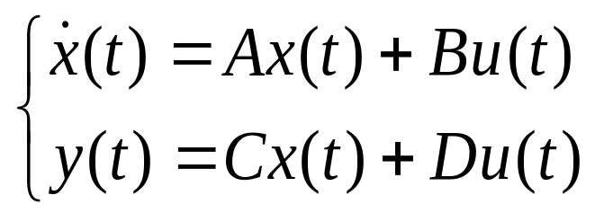
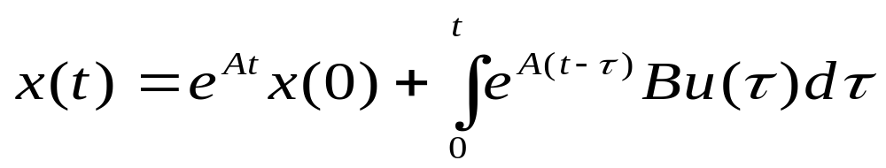
连续系统的离散化
第四章 连续系统按环节离散化的数字仿真
设连续系统的状态空间表达式为：
其状态方程的解为:

Slide 5
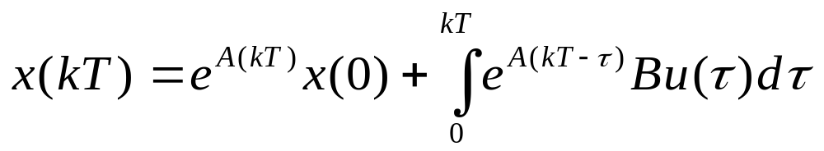
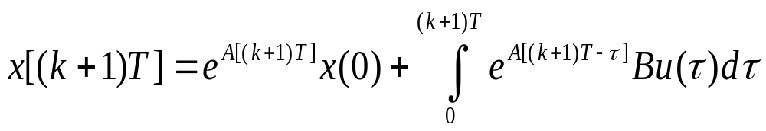
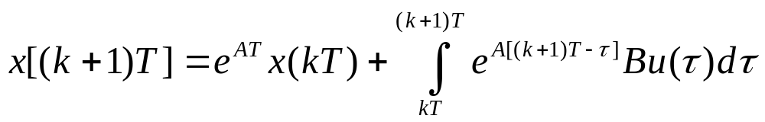
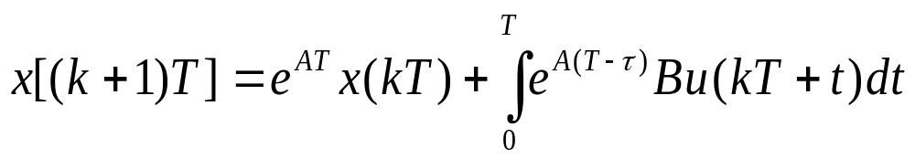
第四章 连续系统按环节离散化的数字仿真
对于 kT 及 (k＋1)T 两个相邻的采样时刻，状态变量的值分别为:
由以上两式可得:
令τ=kT+t则上式可得:

Slide 6
第四章 连续系统按环节离散化的数字仿真
当系统输入u(t)给定时，便可根据式求出系统离散化状态方程的解。由于u(t)一般为时间t的函数，而且是未知的，故对于两相邻采样时刻之间的输入u(kT+t)常用以下两种方法近似处理。
令:
这相当于在系统的输入端加了一个采样开关和零阶保持器。

Slide 7
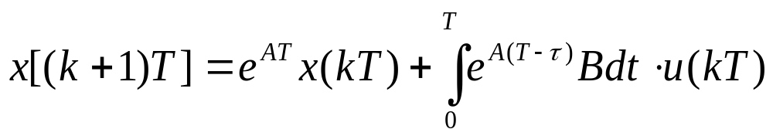
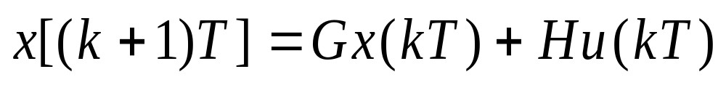
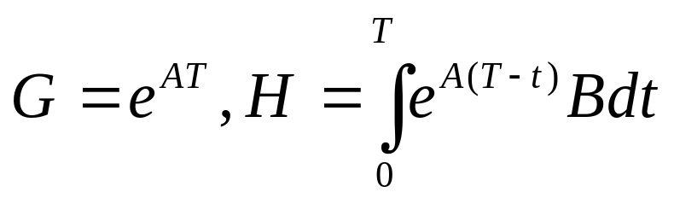
第四章 连续系统按环节离散化的数字仿真
可得系统离散化后的状态方程:
或:
式中:

Slide 8
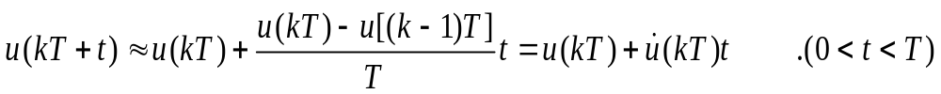
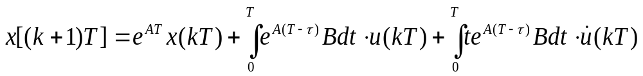
第四章 连续系统按环节离散化的数字仿真
令
这相当于在系统的输入端加了一个采样开关和一阶保持器。
可得离散化后的状态方程:

Slide 9
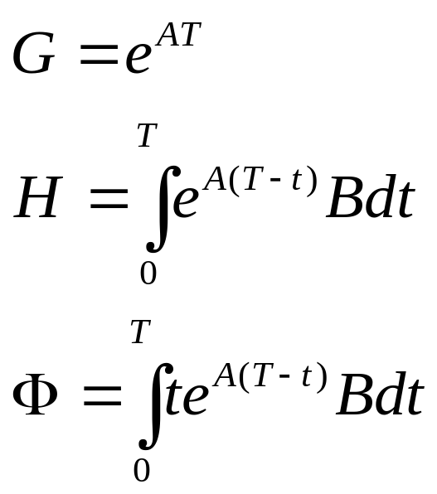
第四章 连续系统按环节离散化的数字仿真
或:
式中:

Slide 10
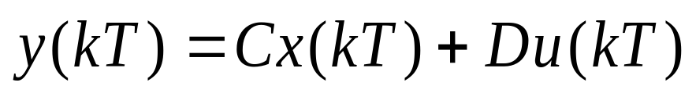
第四章 连续系统按环节离散化的数字仿真
输出变量的差分方程，输出方程可以直接确定，即有
对于以上差分方程，当系数矩阵G，H，C，D及Ф已知时，利用迭代法便可很容易地求得系统的输出响应。
利用MATLAB 的c2d函数，便可很容易地求出系统离散化的系数矩阵G，H，C，D和Ф。

Slide 11
典型环节的离散系数及其差分方程
第四章 连续系统按环节离散化的数字仿真
上节介绍了连续系统离散化的方法，此方法尽管仿真精度较高，但对阶次较高的系统，求取G, H和Ф阵并非易事，再加上它也是按系统进行离散化的，不适用非线性系统。故本节将讨论按典型环节建立离散模型，所谓按典型环节离散化，就是将系统分成若干个典型环节，在每个典型环节的入口处加一个虚拟的采样开关，并立即跟一个信号重构过程，以便使信号恢复为连续形式。

Slide 12
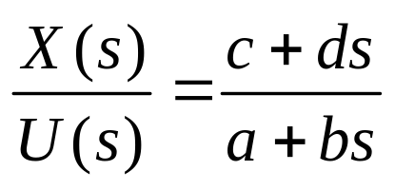
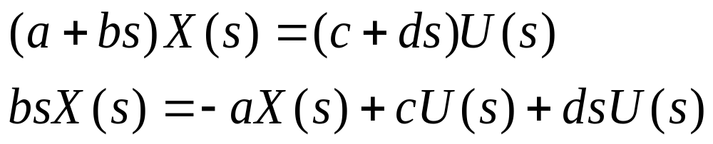
第四章 连续系统按环节离散化的数字仿真
设典型环节的输入和输出分别为u(t)和x(t)，则拉普拉斯变换之比为：
即：
对上式进行拉氏反变换得：
为了把微分方程转变为差分方程，在典型环节前要加虚拟的采样开关和保持器进行离散化，如图所示。

Slide 13
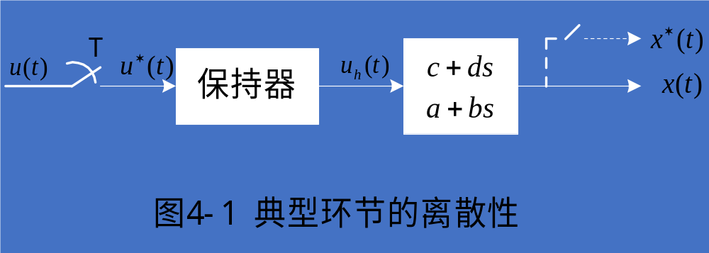
第四章 连续系统按环节离散化的数字仿真
由此可见，典型环节离散化后，环节的输入u_{h}(t)就与原来的输入u(t)不同，两者的相似程度与采样时间T及保持器的特性有关。
下面推导典型环节加了虚拟的采样开关和滞后一拍三角形保持器后的差分方程及其系数的确定。

Slide 14
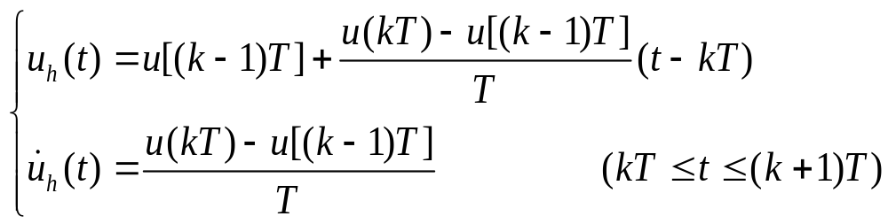
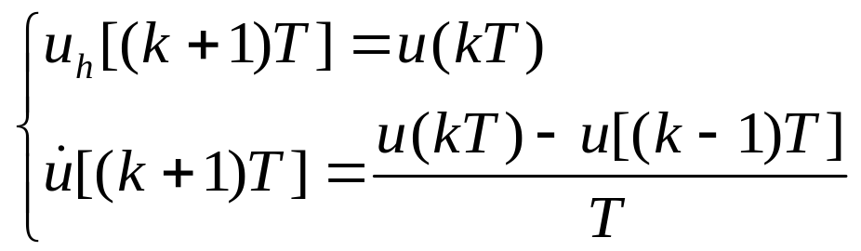
第四章 连续系统按环节离散化的数字仿真
假设采用滞后一拍的三角形保持器，则保持器的输出（也即典型环节的输入）u_{h}(t) 为：
当t=(k+1)T时：

Slide 15
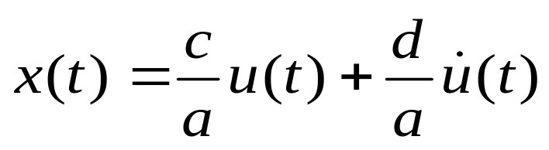
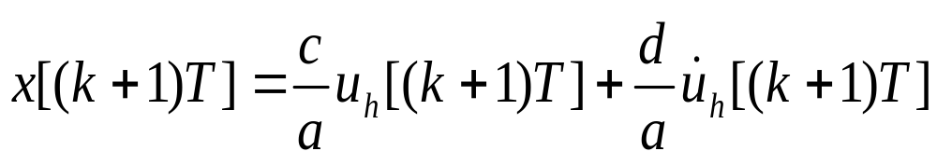
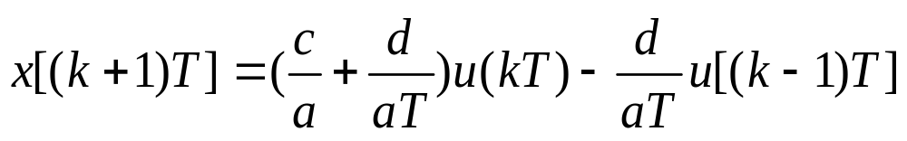
第四章 连续系统按环节离散化的数字仿真
对典型环节中系数a,b,c,d 的不同情况，求离散状态变量式输出量的解。
1. 当a≠0,b=0(相应有比例、微分和比例微分等环节)时，可得：
将t=(k+1)T, 代入上式，并考虑到典型环节离散化后，输入由u(t) 变为u_{h}(t) 故有：
可得：

Slide 16
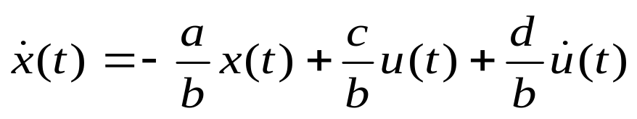
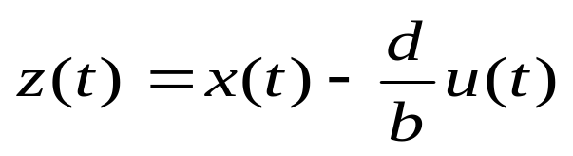
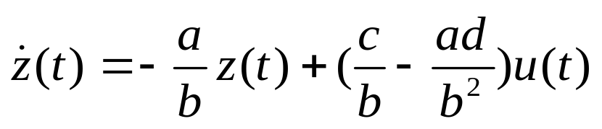
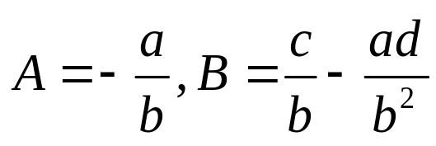

第四章 连续系统按环节离散化的数字仿真
2. 当a≠0,b≠0（相应有惯性、比例惯性、超前或滞后等环节）时，可得：
令：
则上式可变为：
令 ：
则有：

Slide 17

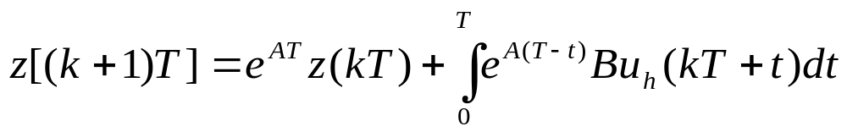
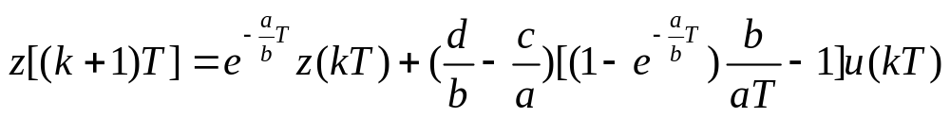
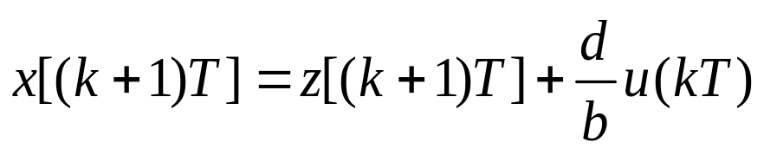
第四章 连续系统按环节离散化的数字仿真
其解为：
离散化后的解为：
可推导得：
进一步可得：

Slide 18
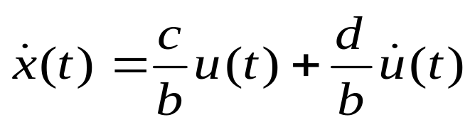
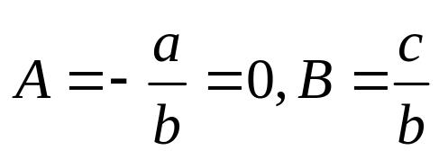
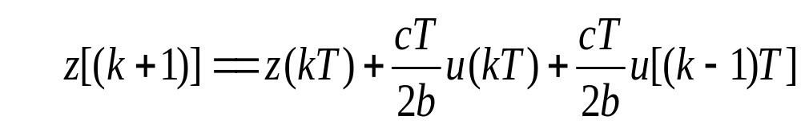

第四章 连续系统按环节离散化的数字仿真
3. 若a =0,b≠0时，可得：
将
代入后可得：
同理可得：

Slide 19
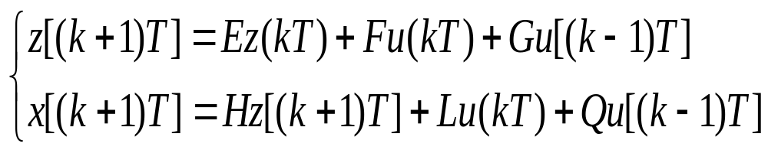
第四章 连续系统按环节离散化的数字仿真
将以上三种情况下的典型环节的仿真模型归纳为一个统一公式 ：
其中 E,F,G,H,L,Q是差分方程的系数，它们的数值根据典型环节系数a,b不同情况，可由下表确定。

Slide 20
第四章 连续系统按环节离散化的数字仿真
a≠0,b＝0
a＝0,b≠0
a≠0,b≠0
E
0
1
exp[-(a/b)T]
F
0
cT/(2b)
(d/b-c/a)[(1-E)*b/(aT)-1]
G
(d/b-c/a)[1+
(E-1)(1+b/(aT))]
0
F
H
0
1
1
L
d/b
(c+d/T)/a
d/b
Q
-d/(aT)
0
0

Slide 21
非线性系统的数字仿真方法
第四章 连续系统按环节离散化的数字仿真
上节讨论的按环节离散化的仿真方法，每一个计算步长，各环节的输入和输出都要重新计算一次，因此，这种仿真方法可以很方便的推广到具有非线性环节的系统中。由于实际控制系统中的非线性特性各种各样，无法用一个最基本的环节来代表，因此，本节主要介绍四种最常见的非线性环节的仿真模型。

Slide 22
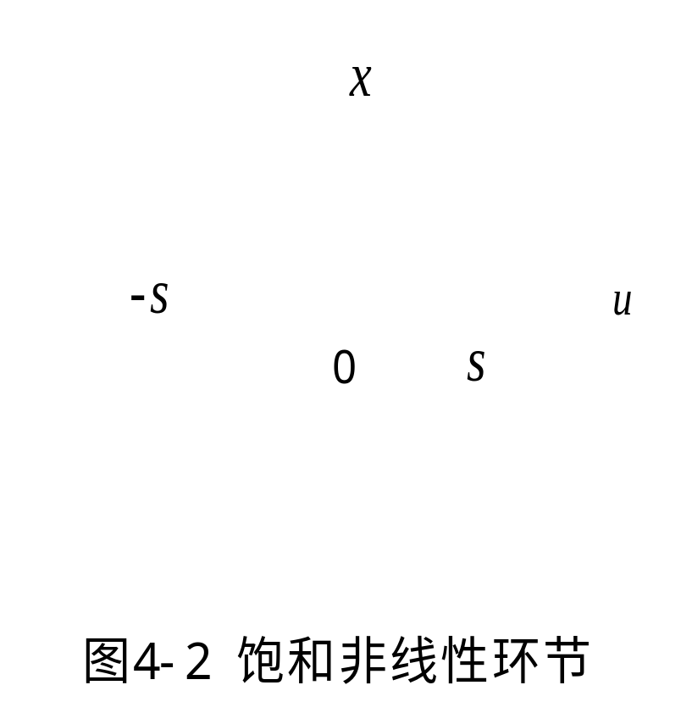
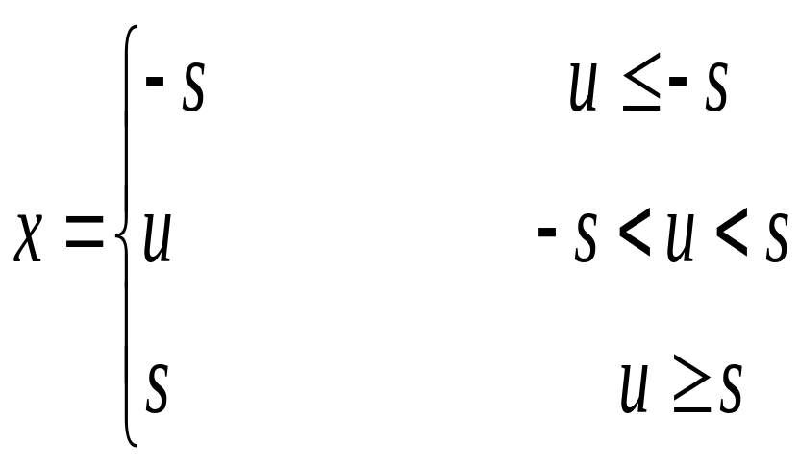
饱和非线性特性
图所示饱和非线性环节的数学描述为：
第四章 连续系统按环节离散化的数字仿真

Slide 23
第四章 连续系统按环节离散化的数字仿真
根据上述关系，由MATLAB编写的饱和非线性函数saturation1.m为：
function x=saturation1(u,s)
if (abs(u)>=s)
if (u>0) x= s;
else x=-s; end
else x= u;
end

Slide 24
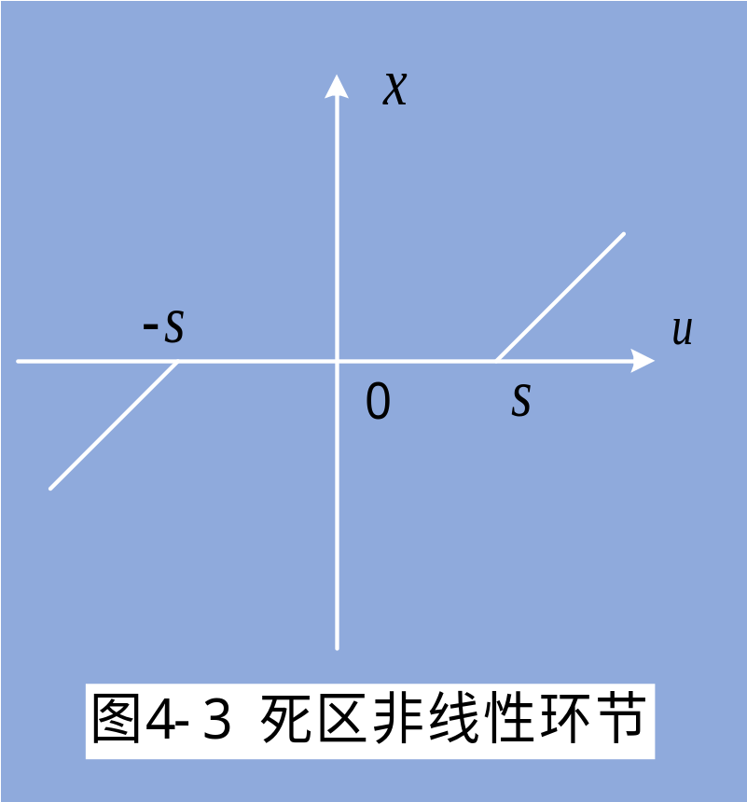
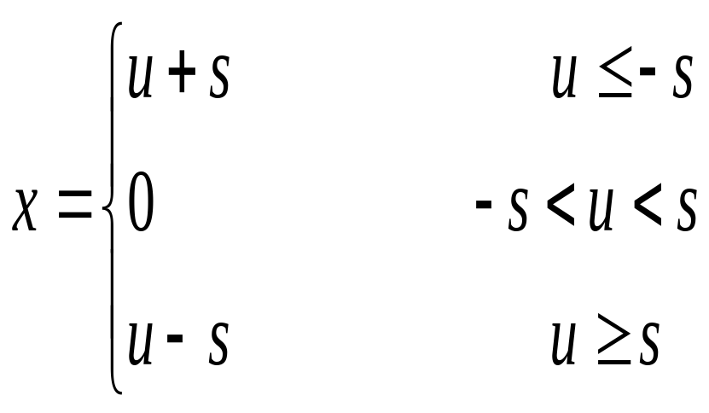
死区非线性特性
图所示死区非线性环节的数学描述为：
第四章 连续系统按环节离散化的数字仿真

Slide 25
第四章 连续系统按环节离散化的数字仿真
根据上述关系，由MATLAB编写的死区非线性函数deadzone1.m为
function x=deadzone1(u,s)
if (abs(u)>=s)
if (u>0) x=u-s;
else x= u+s;end
else x=0;
end

Slide 26
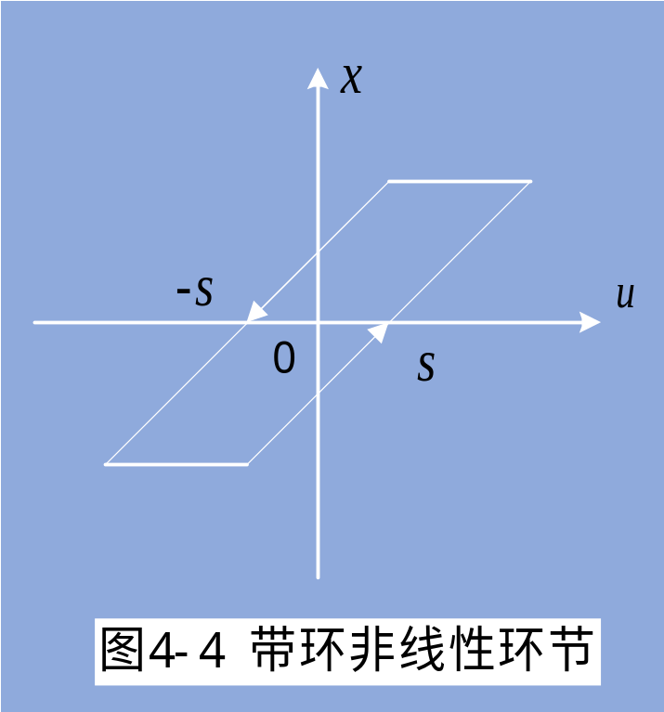
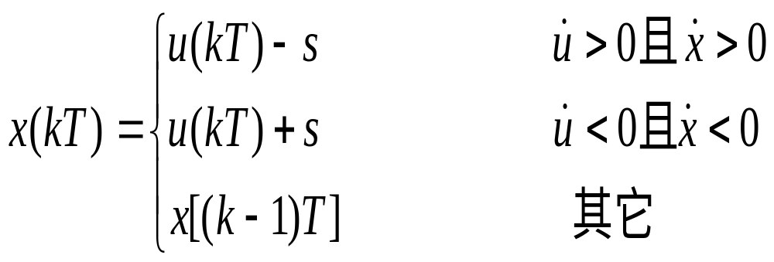
滞环非线性特性
图所示滞环非线性环节的数学描述为
第四章 连续系统按环节离散化的数字仿真

Slide 27
第四章 连续系统按环节离散化的数字仿真
根据上述关系，由MATLAB编写的滞环非线性函数backlash1.m为
function [x,u₁]=backlash1(u₁,u,x₁,s)
    if (u>u₁)
    if ((u-s)>=x₁) x=u-s;else x=x₁;end
    else if (u<u₁)
    if ((u+s)<=x₁) x=u+s;else x=x₁;end
    else x=x₁;
    end
    end
    u₁=u;
其中 u₁和u分别为k-1和k时刻的输入量，x₁和x 分别为k-1和k时刻的输出量。

Slide 28
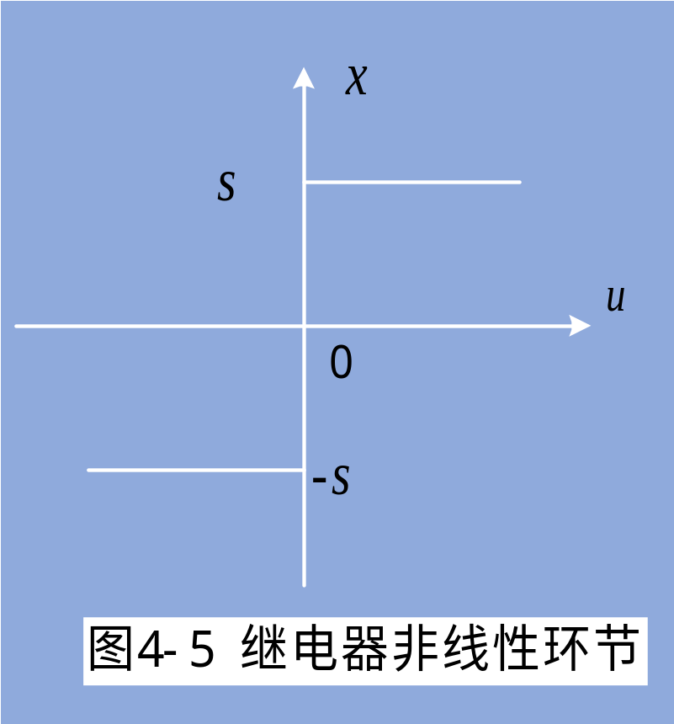
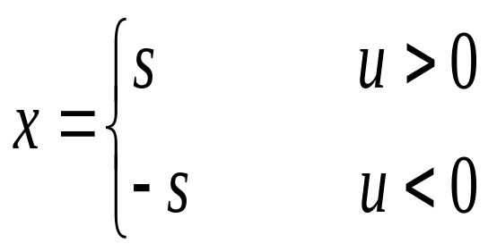
继电器非线性特性
图所示的继电器非线性环节的数学描述为
第四章 连续系统按环节离散化的数字仿真

Slide 29
第四章 连续系统按环节离散化的数字仿真
    根据上述关系，由MATLAB编写的继电器非线性函数sign1.m为：
function x=sign1(u,s)
if (u>0) x = s; end
if (u<0) x=- s; end
以上几种非线性环节的共同特点是都只需一个参数s就能反映出该环节的非线性特点。不过要注意到，各种非线性环节的放大参数均假定为1，若不为1，则将其设法合入其前后的线性环节中。

Slide 30
连续系统按环节离散化的数字仿真程序
第四章 连续系统按环节离散化的数字仿真
使用该方法对连续系统进行仿真时，同第三章中必须首先根据系统的结构图写出各典型环节的参数矩阵P、连接矩阵W、W₀和W_{c} 。另外，本仿真方法为了说明问题，在程序中只考虑饱和、死区、滞环和继电器四种典型非线性特性，并规定非线性环节不单独作为一个仿真环节，而根据系统结构情况，把非线性环节添加到相应的线性典型环节之前或之后。因此，对于有非线性环节的系统并不增加典型环节数，这样对于每个典型环节除给定参数a,b,c,d外，还要给出其附加的非线性环节标志 FZ 和参数s 。非线形环节标志如表所示。

Slide 31
第四章 连续系统按环节离散化的数字仿真
标 志
说 明
FZ=0
典型环节前后均无非线性环节
FZ=1
典型环节前有饱和非线性环节，应修正其输入u
FZ=2
典型环节前有死区非线性环节，应修正其输入u
FZ=3
典型环节前有滞环非线性环节，应修正其输入u
FZ=4
典型环节前有继电器非线性环节，应修正其输入u
FZ=5
典型环节后有饱和非线性环节，应修正其输出x
FZ=6
典型环节后有死区非线性环节，应修正其输出x
FZ=7
典型环节后有滞环非线性环节，应修正其输出x
FZ=8
典型环节后有继电器非线性环节，应修正其输出x

Slide 32
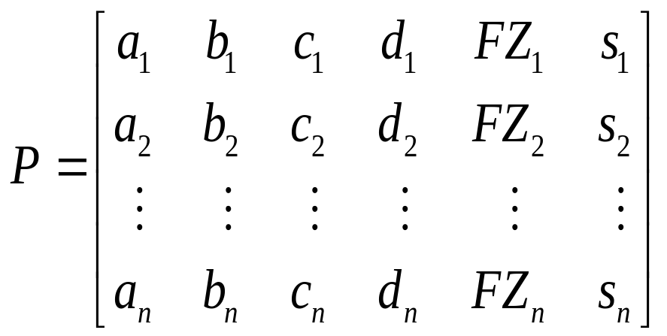
第四章 连续系统按环节离散化的数字仿真
一般将非线性环节标志FZ和参数s统一增加到典型环节参数矩阵P中，即：
连续系统按环节离散化的数字仿真程序通过下例给出，其框图如图所示。

Slide 33
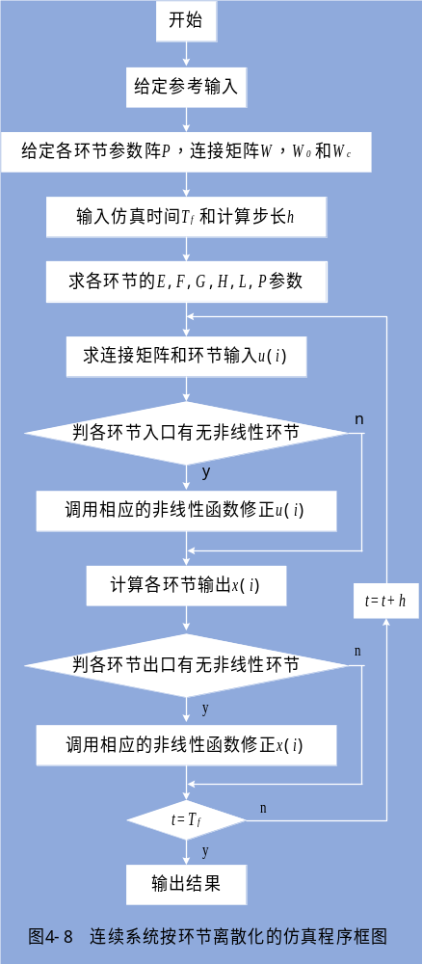
第四章 连续系统按环节离散化的数字仿真

Slide 34
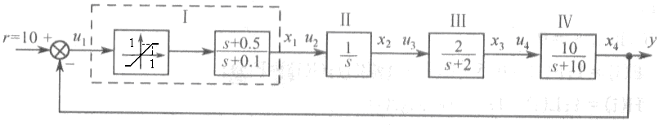
第四章 连续系统按环节离散化的数字仿真
作业1： 已知非线性系统如图所示, 求输出量y的动态响应。

Slide 35
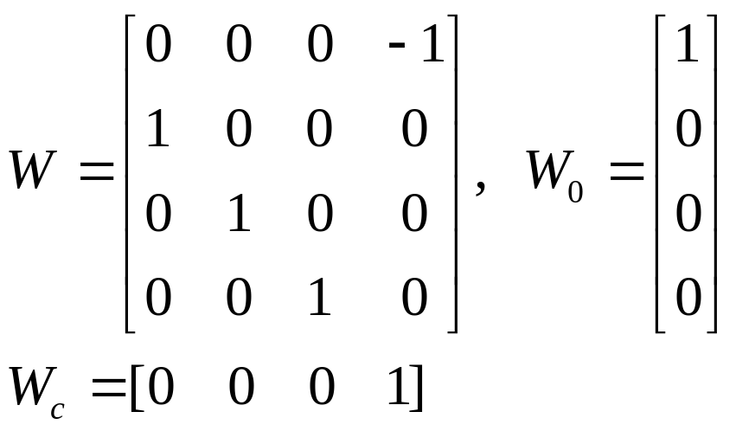
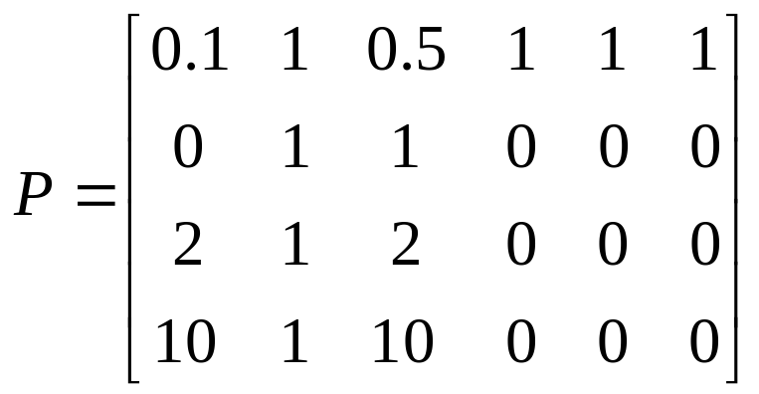
解：根据系统结构图可得
第四章 连续系统按环节离散化的数字仿真

Slide 36
第四章 连续系统按环节离散化的数字仿真
首先根据以上内容分别编写M文件saturation1.m 和ex4_1.m 。
%saturation1.m
function x=saturation1(u,s)
if (abs(u)>=s)
if (u>0) x= s;
else x=-s;
end
else
x= u;
end

Slide 37
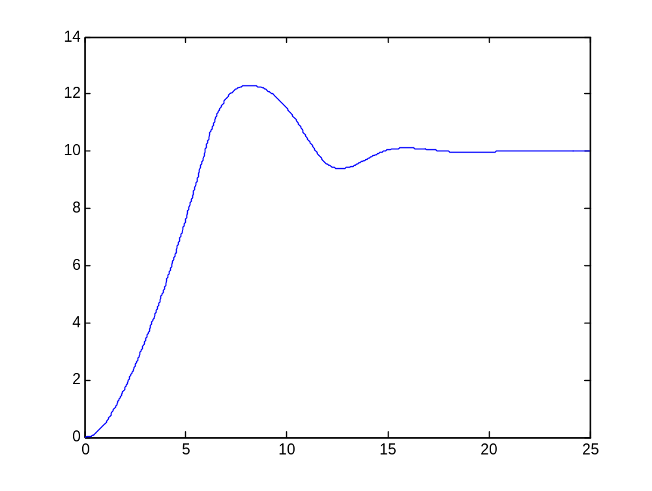
第四章 连续系统按环节离散化的数字仿真
然后在MATLAB命令窗口执行M文件ex4_1.m，最后按照提示信息“仿真时间Tf=；计算步长h=”，分别输入25和0.02后，可得如图所示仿真曲线（Tf=25，h=0.02）。

Slide 38
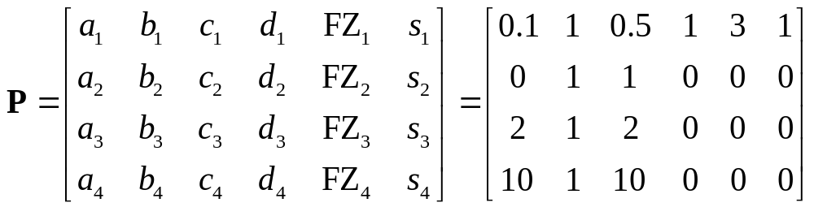
第四章 连续系统按环节离散化的数字仿真
作业2：针对例4-1所给系统，如果将环节I前的饱和非线性环节换为滞环非线性环节（s=1），试求输出量y的动态响应，并对其结果进行比较。
解 ① 例4-2典型环节参数矩阵P可表示为：

Slide 39
第四章 连续系统按环节离散化的数字仿真
② 将程序ex4_1.m中的语句“P=[0.1 1 0.5 1 1 1; 0 1 1 0 0 0; 2 1 2 0 0 0;10 1 10 0 0 0];”修改为“P=[0.1 1 0.5 1 3 1; 0 1 1 0 0 0; 2 1 2 0 0 0;10 1 10 0 0 0];”后，另存为ex4_2.m。
③ 根据以上滞环非线性函数backlash1( )的内容编写并保存为函数文件backlash1.m后，在MATLAB命令窗口执行文本文件ex4_2.m，最后按照提示信息“仿真时间Tf=；计算步长h=”，分别输入35和0.02后，可得如图所示仿真曲线。

Slide 40
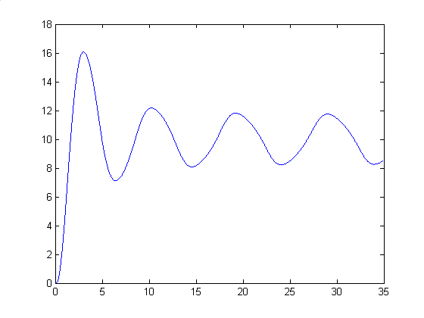
第四章 连续系统按环节离散化的数字仿真
仿真曲线（Tf=35，h=0.02）
④ 比较可知，如果将环节I前的饱和非线性环节换为滞环非线性环节系统存在纯滞后环节，系统的上升时间变短，反应迅速，但超调量明显加大，且系统出现了等幅震荡现象。

Slide 41

本次课程结束！

